Slide 1
스토리보드 준우마켓
2021-01-29
Ver. 1.3
확 인 | 작성자 | 검수 | 최종 승인 자
 | 박준우 | 박준우 | 대표이사

Slide 2

문서이력
버전 | 변경일자 | page | 내 용 | 작성자
v.1.0 | 2021-01-25 | 6 | 사이트맵 구성, 메인(index.html) 페이지 기획 | 박준우
v.1.1 | 2021-01-26 | 8 | 상품 목록 추가 p.08 상품 정보 추가 p.09 | 박준우
v.1.2 | 2021-01-27 | 12 | 장바구니(cart.html) 페이지 기획 p.12 | 박준우
v.1.3 | 2021-01-27 | 13 | 주문결제(order.html) 페이지 기획 p.13 | 박준우
문서이력
| 이 문서의 버전정보를 확인할 수 있는 문서
기획문서는 최초 작성 후 작성 시와 달라지는 여러 이해당사자의 필요나 개발 환경에 따라 수정이 여러 차레 발생할 수 있습니다.
기획 문서는 디자인, 개발 완료까지 작업을 진행하는 작업자와 관리자까지 최종 결과물에 대한 기초자료가 되기 때문에 수정된 정보 에 대한 관리가 되지 않으면 최종 결과물이 원하는 방향대로 나오지 않을 수 있습니다.
정해진 양식은 없지만 일반적으로 버전 별 변경일자, 수정된 페이지와 수정 내용을 작성하고 최종 버전을 공유합니다.

Slide 3
서비스 개요
구분 | 내용
기획 서비스 | 전자 상거래 웹사이트 플랫폼
기획 배경 | 근래 게임을 하는 유저가 많아지고 있으며 그만큼 장비가 많아지고 있기에 장비의 정보를 확인하고 팔 수 있는 웹사이트 개발
기획 목적 | 게이밍 장비에 대한 소개 및 판매 게이밍 장비가 많기에 각 고객마다 맞는 장비를 선택할 수 있도록 도와줄 수 있다.
주요 기능 | 게이밍 장비 정보 및 판매 고객들이 필요로 하는 장비를 구매 할 수 있다.
주요 고객 | 게이밍 장비를 좋아하거나 필요한 고객
서비스 채널 | PC 웹
기타(오픈시점 등) | 2021년 3월
신규 서비스라면 기획서를 읽는 다양한 관계자의 이해를 돕기 위해 간단한 서비스 개요를 삽입하면 좋습니다.
서비스의 배경과 목적, 효과를 공유하여 방향성을 전달합니다.

Slide 4
회원
로그인
메인 카테고리
1.키보드
기계식(청축)
약관
기계식(적축)
기계식(갈축)
회원가입
무선키보드
2.마우스
유선 마우스
쇼핑
상품 목록
무선 마우스
상품 상세페이지
장바구니
3.헤드셋, 이어폰
유선 헤드셋
상품 검색 페이지
무선 헤드셋
이어폰
마이크
4.악세사리
키보드
마우스
헤드셋,이어폰
마이크
상단 메뉴 (로그인전) | 로그인 | 회원가입 | - | 장바구니 | - | -
상단 메뉴 (로그인후) | 로그아웃 | - | 마이페이지 | 장바구니 | - | -
푸터 메뉴 | 회사소개 | 서비스이용약관 | 개인정보취급정책 | 전자금융거래약관 | - | -

Slide 5
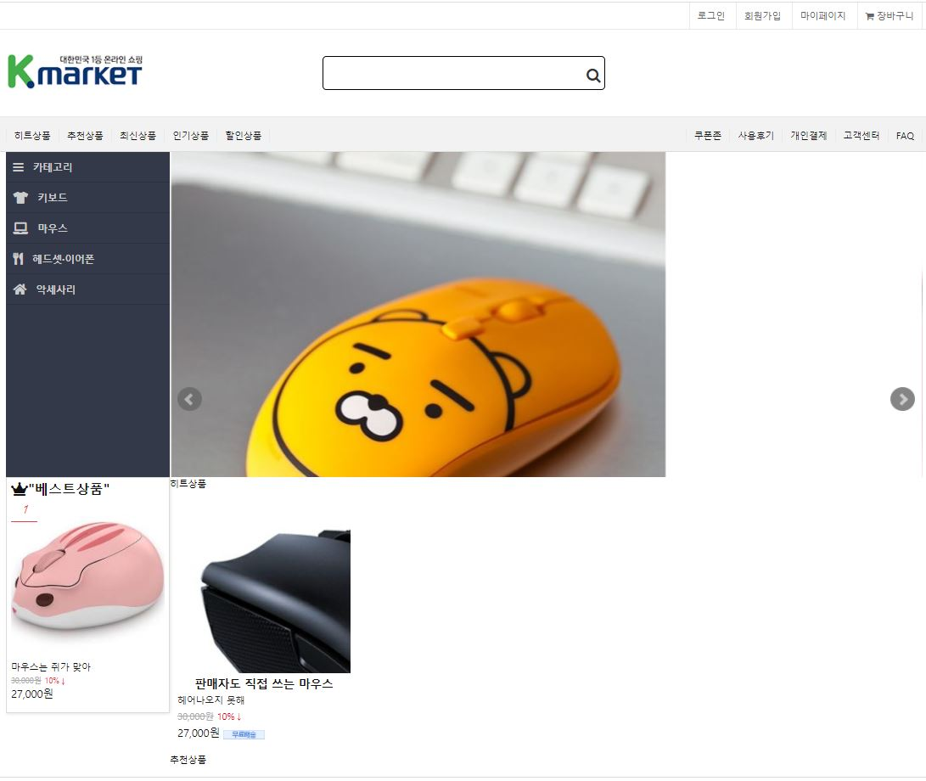


DEVELOP Description
1 | 회원 및 상품목록에 들어갈 수 있는 링크 입니다.
2 | 로고/검색 바
3 | 구성요소 카테고리(키보드/마우스/헤드셋,이어폰/액세서리) 구성
4 | 구성요소 메인페이지(Index.html) 슬라이더 슬라이더 클릭시 해당제품 상세정보 및 구매페이지로 이동
5 | 구성요소 베스트 상품 구성 페이지 해당 이미지 클릭 시 제품 상세정보 및 구매 페이지로 이동
6 | 구성요소 히트상품 구성 페이지 해당 이미지 클릭 시 제품 상세정보 및 구매 페이지로 이동
Index.html
1
2
3
4
6
5

Slide 6
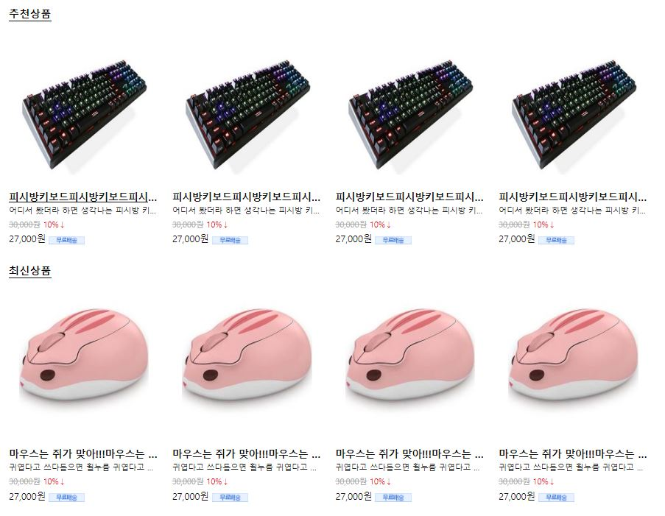
Index.html
DEVELOP Description
1 | 추천상품
2 | 최신상품
1
2

Slide 7
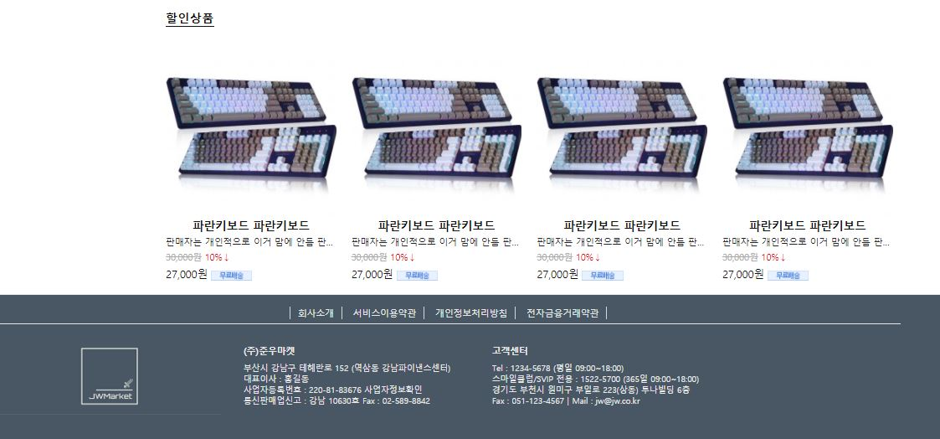
Index.html
DEVELOP Description
1 | 메인 페이지에 있는 상품
2 | 로고 바
3 | 푸터영역 회사소개 및 서비스 이용약관 등 의 카테고리를 추가 하였다.
4 | 푸터영역 회사 주소와 고객센터 주소 및 번호를 알 수 있다.
1
3
2
4

Slide 8
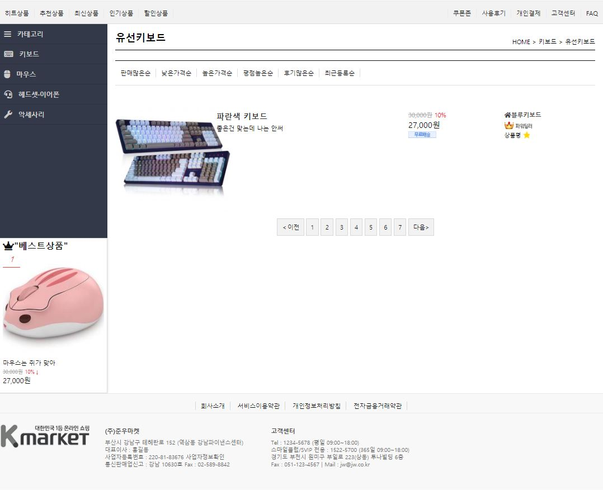
list.html
DEVELOP Description
1 | 페이지 네비게이션
2 | 페이지 현재 위치
3 | 제품 리스트
4 | 페이지 리스트 번호
2
1
3
4
5

Slide 9
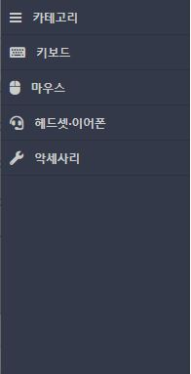



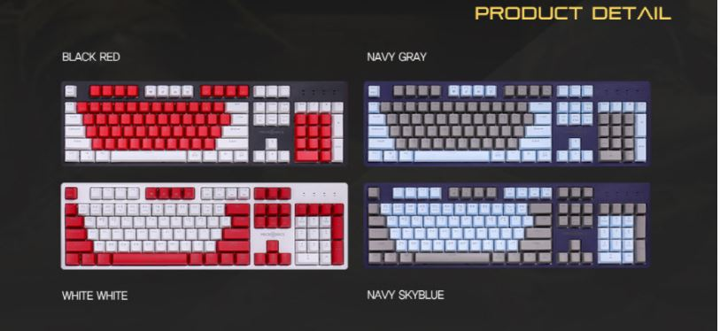

view.html
DEVELOP Description
1 | 제품 상세내용
히트상품
추천상품
최신상품
인기상품
할인상품
1
베스트 상품
1
상품명
30,000원 10%↓
27,000원
2
상품명
30,000원 10%↓
27,000원
3
상품명
30,000원 10%↓
27,000원
상품 정보 제공 고시 [전자상거래에 관한 상품정보 제공에 관한 고시] 항목에 의거 등록된 정보입니다.

Slide 10
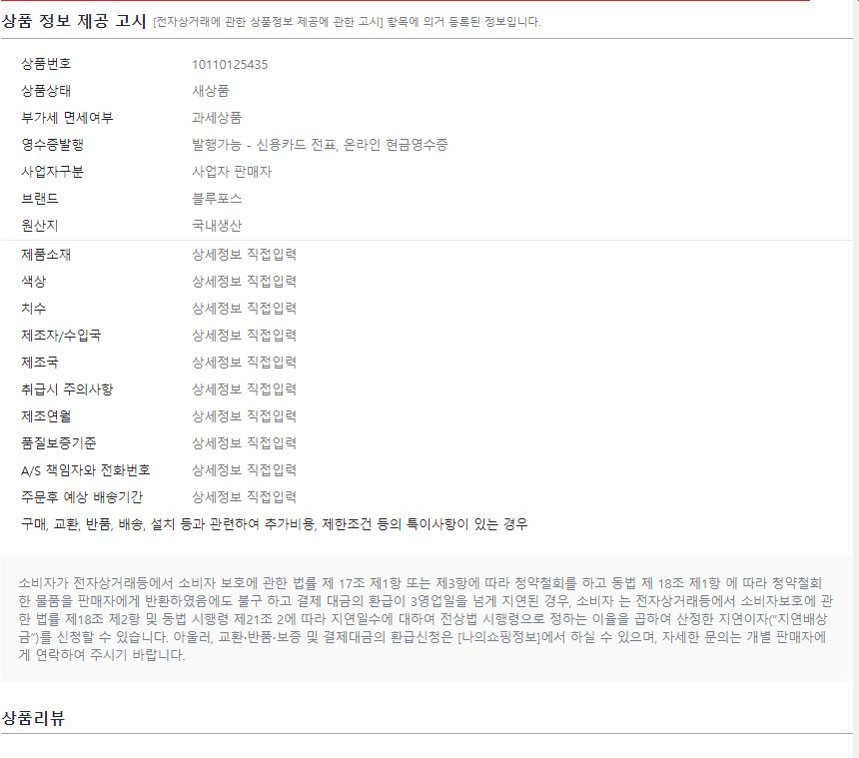
view.html
DEVELOP Description
1 | 제품 상세내용 제공 고시
히트상품
추천상품
최신상품
인기상품
할인상품
1
베스트 상품
1
상품명
30,000원 10%↓
27,000원
2
상품명
30,000원 10%↓
27,000원
3
상품명
30,000원 10%↓
27,000원

Slide 11
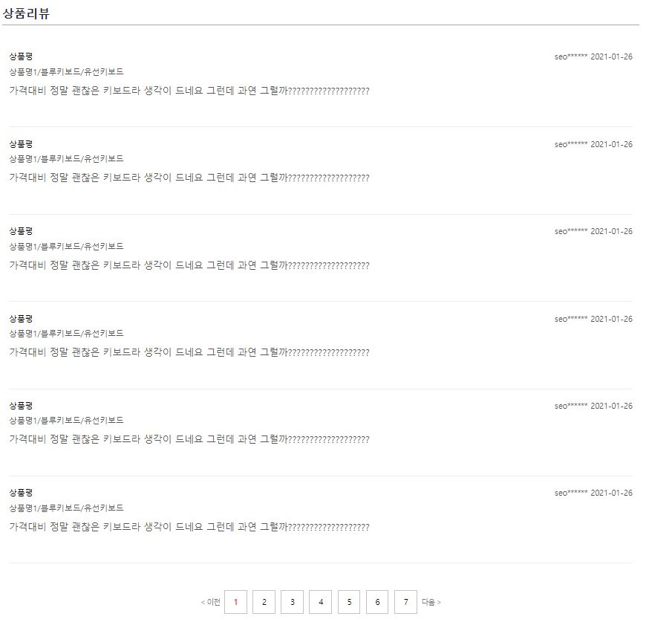
view.html
DEVELOP Description
1 | 상품리뷰
히트상품
추천상품
최신상품
인기상품
할인상품
1
베스트 상품
1
상품명
30,000원 10%↓
27,000원
2
상품명
30,000원 10%↓
27,000원
3
상품명
30,000원 10%↓
27,000원

Slide 12
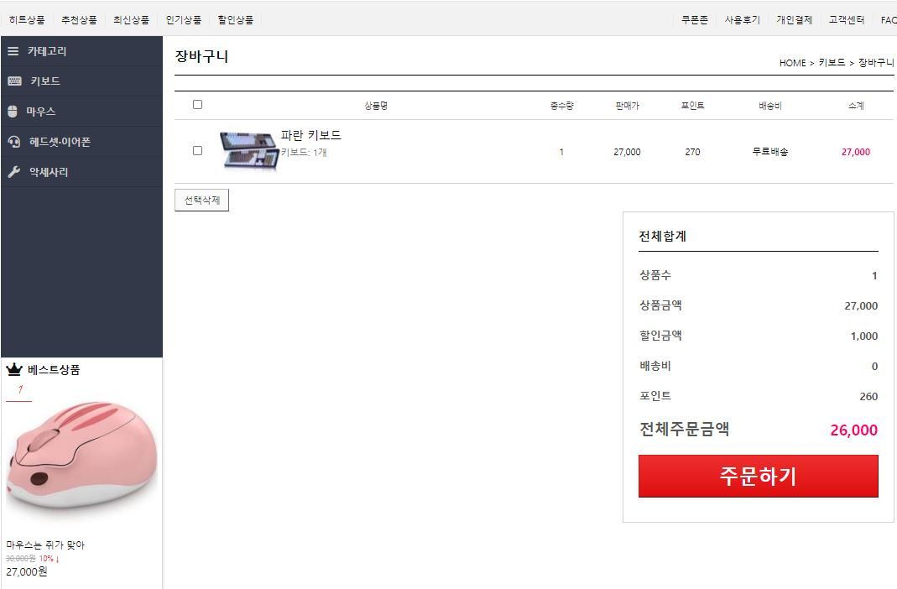
cart.html
DEVELOP Description
1 | 장바구니
1

Slide 13
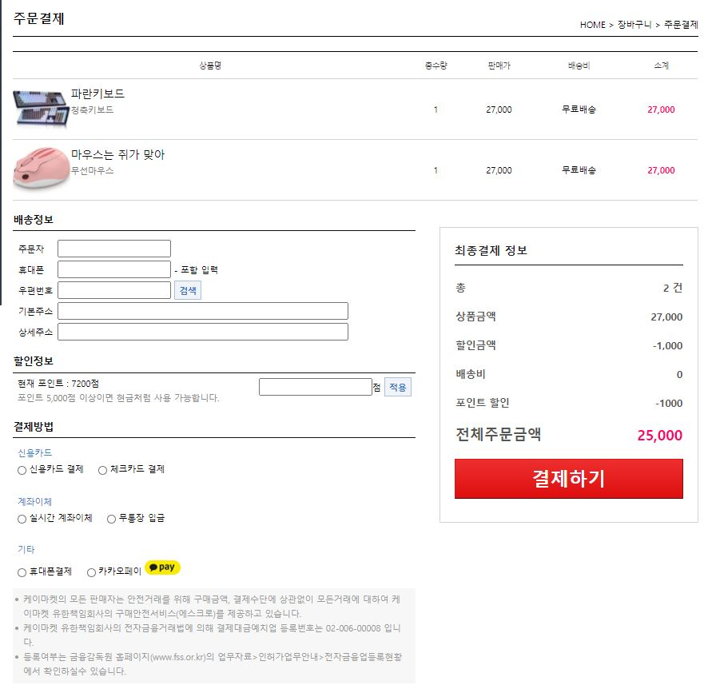
order.html
DEVELOP Description
1 | 주문결제
1

